Slide 1
Интернет в жизни старшеклассника: за и против.
Выполнил:
Ученица 11а класса МБОУ «СОШ №1
им. Героя Советского Союза П. И. Чиркина
г. Калининска Саратовской области»
Орлова Юлия Алексеевна
Куратор:
Бедряева Виктория
Владимировна
2019

Slide 2
Введение
Интернет каждый день играет большую роль в повседневной жизни. Он есть везде, начиная с крупных городов заканчивая деревнями. Ведь это один из способов узнать об окружающем мире. Интернет прочно вошел в повседневную жизнь современного человека. Сегодня мы мало задумываемся о том, где найти ответ на тот или иной вопрос, все сводится лишь к набору необходимого поискового запроса, так как интернет - один из самых мощных источников получения той или иной информации.
Для старшеклассников также очень необходим интернет, в котором они проводят много времени для дополнительного получения информации или провождении свободного времени.

Slide 3
Цель :
Определить, зачем интернет нужен человеку.
Понять, как он влияет на старшеклассников.
Задачи:
Ознакомиться с литературой и материалом интернета о мировой паутине.
Разобрать плюсы и минусы влияния интернета на старшеклассников.

Slide 4

Интернет — это физическая, глобальная сеть, связывающая самое большое количество в мире компьютеров проводами и предоставляющая доступ к всемирной паутине в целях передачи в ней информации.
Научно-технический прогресс не стоит на месте, а пребывает в постоянном развитии, поиске, совершенствовании. Пожалуй, самое полезное изобретение человеческого гения – Интернет, было придумано сравнительно не так давно, по меркам развития цивилизации. По своей сути он представляет собой уникальный инструмент обмена данными.

Slide 5
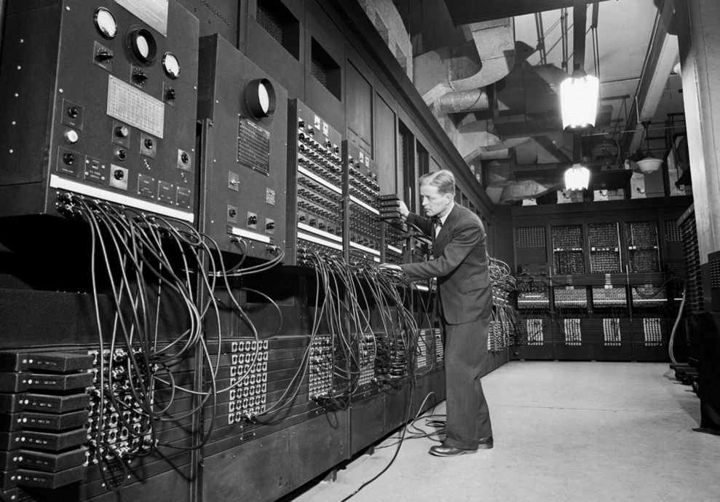
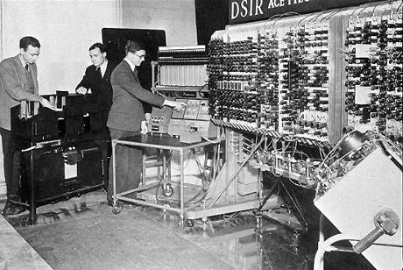
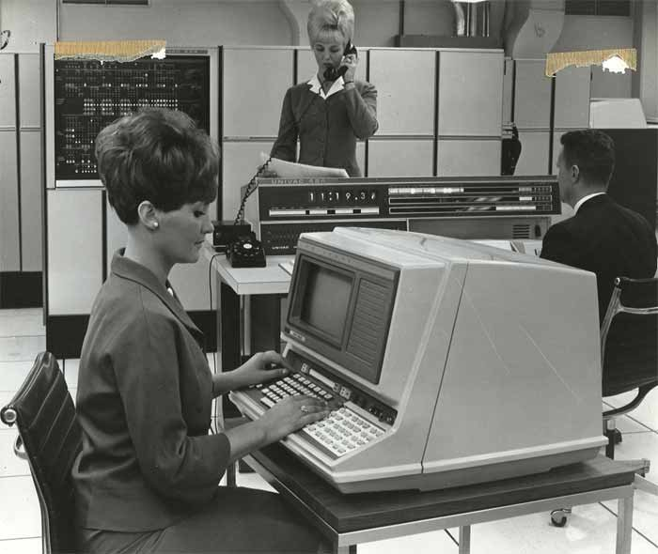
Создание интернета
Все началось в далеком 1957 году, когда американское министерство обороны посчитало нужным создать некую новейшую систему обмена данных между высшими государственными органами США. Так как в то время холодная война была в самом разгаре и американцы этим шагом хотели создать резервную систему по обмену информацией.
Идея была многим ученым не по силам. Но агентство по передовым научно-исследовательским разработкам выдвинуло идею создать сеть, связывающую компьютеры. Полноценное развитие шло до 1990г, а в 1991 всемирная паутина стала доступна для пользователей во всех странах (там, где, разумеется, имелся доступ к интернету).

Slide 6
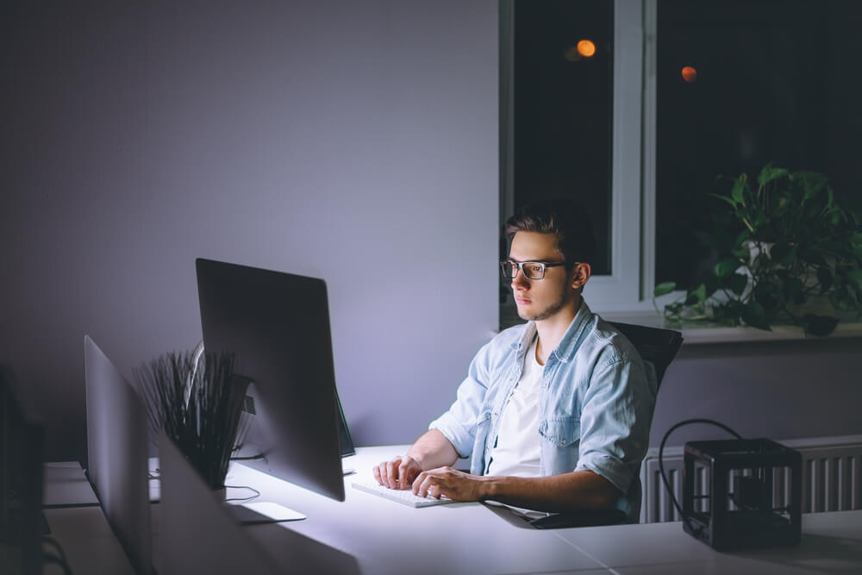
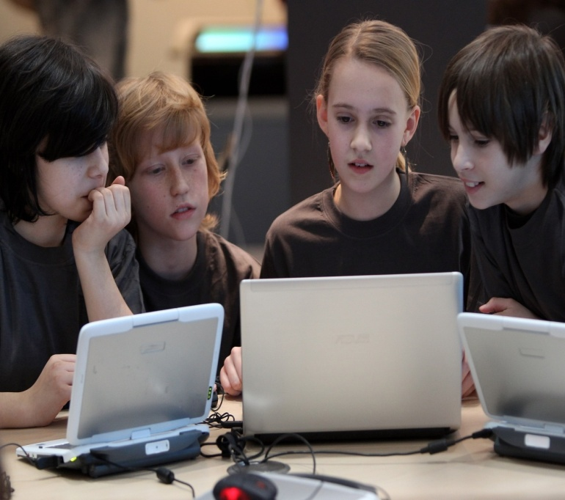
Роль интернета в жизни старшеклассника
Интернет является хорошим помощником человека в повседневной жизни. Люди со временем приспосабливаются к его функциям, упрощая свою жизнь. Благодаря интернету у старшеклассника открывается множество возможностей: общаться на расстоянии; учиться и развиваться; находить ответ на интересующие вопросы; оплачивать коммунальные услуги; читать книги и так далее, тем самым делая всё, не выходя из дома и не затрачивая большое количество времени.

Slide 7
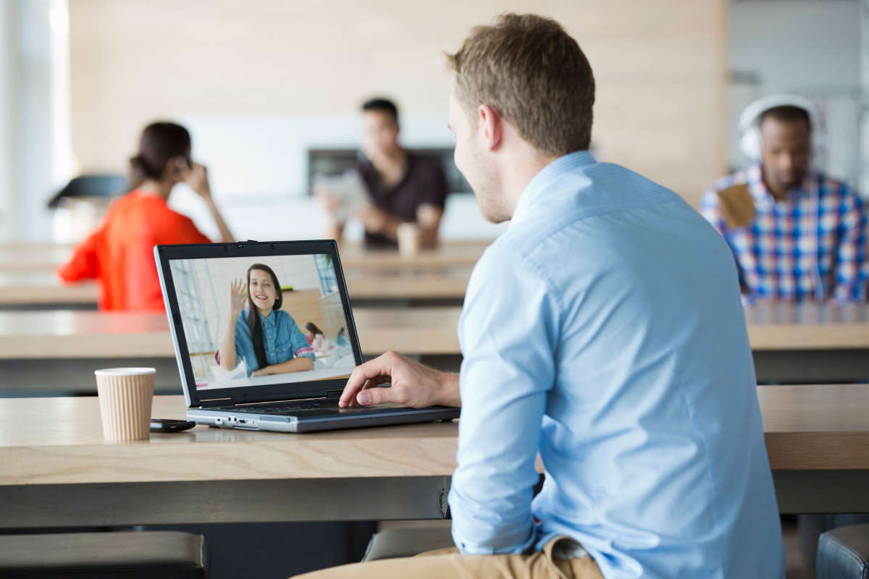
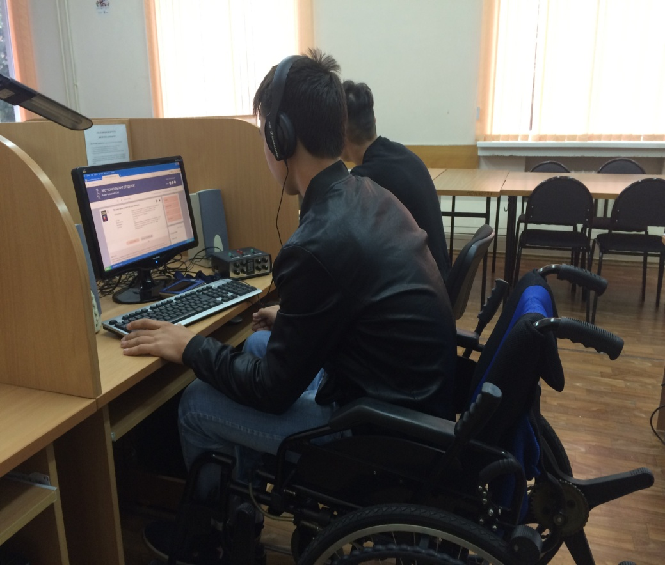
Плюсы использования интернета
1. Свободный доступ к любой информации. Для учащихся упростился процесс получения дополнительных знаний, подготовки к семинарам, написания рефератов и пр.
2. Безграничные возможности общения, обмена сообщениями. Стало проще найти друзей по интересам.
3. Всемирная паутина позволяет нам сделать многие дела, не выходя из дома. Компьютерные технологии дают возможность получить дистанционное образование, это большой плюс для детей-инвалидов.
4. Общение в реальном времени, видеосвязи и т.д. С помощью интернета мы можем общаться с близкими, друзьями, даже с людьми из других стран, континентов.

Slide 8
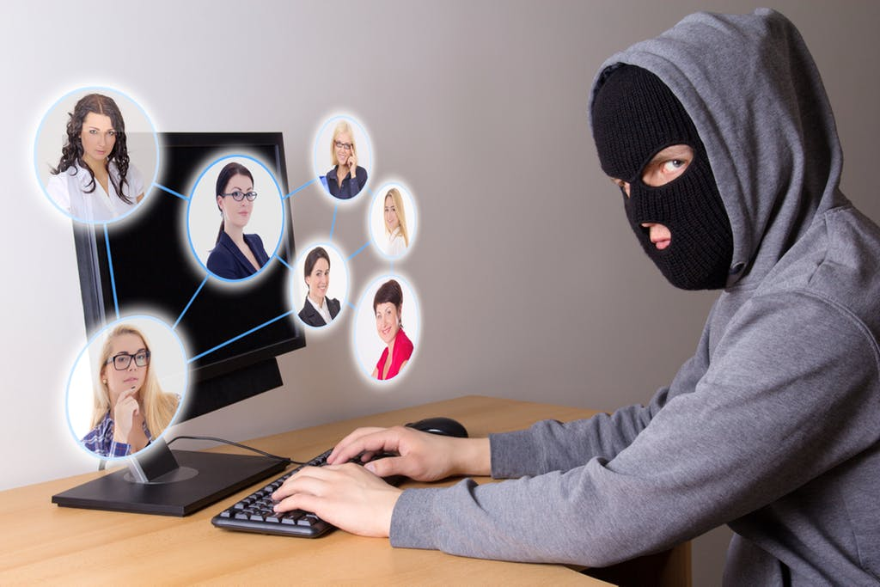
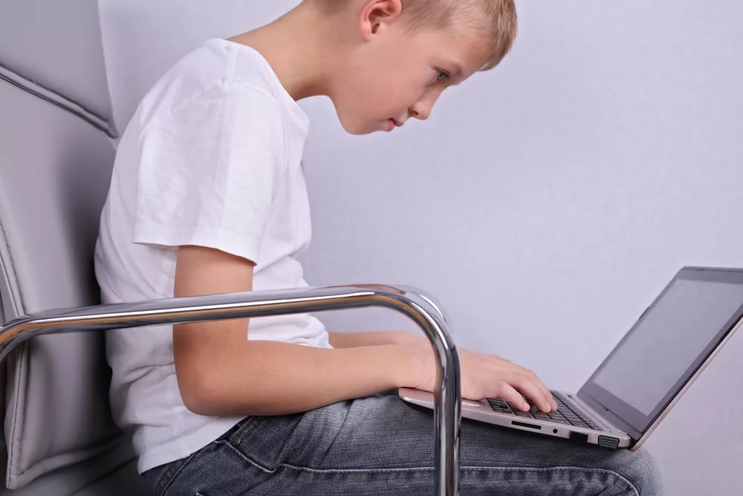
Минусы использования интернета
1. Бесконтрольное размещение информации привело к тому, что недостоверные сведения перемежаются с правдивыми. Если взрослый человек на основании жизненного опыта может уловить неправдивые нюансы и перепроверить, то старшеклассникам это еще сложно.
2. В соцсетях наряду с нормальными пользователями орудуют мошенники, маньяки, педофилы и другие личности с темными намерениями.
3. В условиях свободы от цензуры расплодились асоциальные сайты религиозных сект, экстремистских организаций и др.
4. Неправильное использование гаджетов и компьютеров приводит к ухудшению зрения и осанки, что является острой проблемой.
5. Главный минус интернета – зависимость, так как старшеклассники готовы часами проводить в мировой паутине. Реальное общение часто заменяется виртуальным, которое стало для многих нормой.

Slide 9
Вывод
Интернет вселился в жизнь людей, является отличным помощником, но может нести большую опасность. Если правильно пользоваться интернетом, то современные технологии сделают вашу жизнь более комфортной и интересной.

